Slide 1

i心傘
109409
愛心傘租借系統
組員： 10646003 黃峻彥
10646006 詹壹婷
10646007 李恩瑋
10646016 吳宇量
指導老師：林宏仁 老師

Slide 2

目錄
01
背景&動機
04
預期流程
CONTENTS
02
分析&比較
05
介面簡介
03
系統架構
06
預期成果

Slide 3
01
背景&動機
Background and Motivation

Slide 4







背景&動機
題目
起因
愛心傘
塑膠傘
成果是可用的
親身遇上的問題
愛心傘的問題
耐用性的問題
1

Slide 5
02
分析&比較
Analysis and Comparison

Slide 6
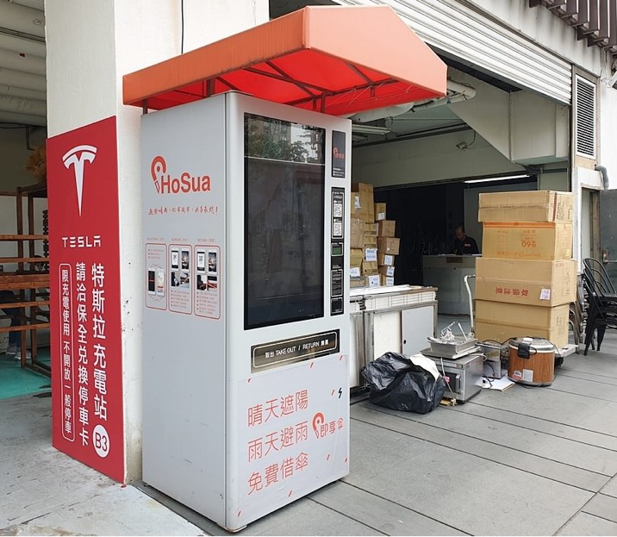

比較目標: 即享傘 - 站台
2

Slide 7
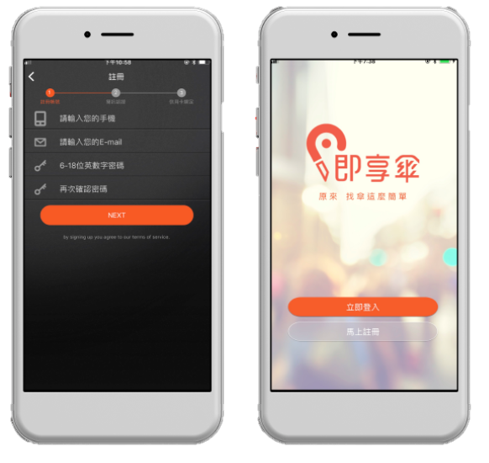
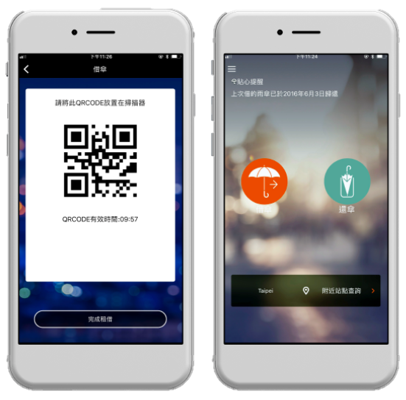
比較目標: 即享傘 - 介面
3

Slide 8
SWOT 分析
優勢
劣勢
站台需求不高，擴展快速
S
W
站點的傘數較少 較難處理短時間大量需求
SWOT
機會
威脅
O
T
MRT發達，行人較多 現有競爭者少且僅在中部
容易被模仿 傘的需求是即時性的
4

Slide 9
03
系統架構
System Architecture

Slide 10
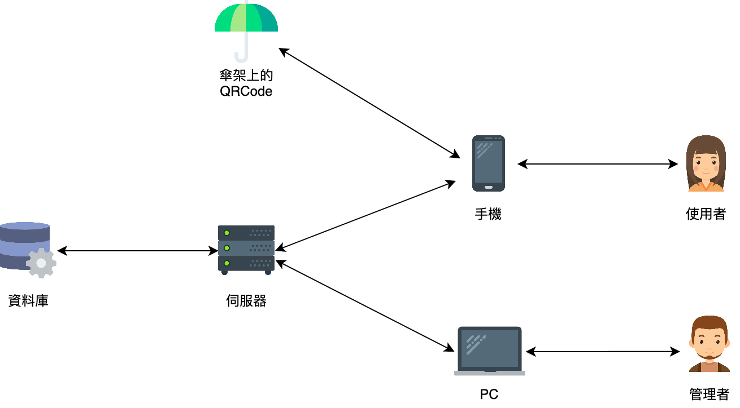






系統架構
5

Slide 11
04
預期流程
Expected Process

Slide 12


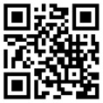


借傘流程
伺服器對對應站台
發送解鎖訊號
使用者資料連同傘架資料發送至伺服器
掃描站台QR Code
取得傘架資訊
6

Slide 13

借傘流程 – 發生錯誤
有借用的雨傘尚未歸還
多次歸還時間過長紀錄
裝置識別碼有誤
其他未知原因 -> 意見回饋
使用者資料連同傘架資料發送至伺服器
回傳錯誤訊息
掃描站台QR Code
取得傘架資訊
7

Slide 14
還傘流程
伺服器對對應站台
發送上鎖訊號
使用者資料連同傘架資料發送至伺服器
傘放回傘架
掃描站台QR Code
8

Slide 15
還傘流程 – 發生錯誤
雨傘尚未放回傘架
裝置識別碼有誤
其他未知原因 -> 意見回饋
使用者資料連同傘架資料發送至伺服器
回傳錯誤訊息
傘放回傘架
掃描站台QR Code
9

Slide 16
05
介面簡介
Interface Introduction

Slide 17
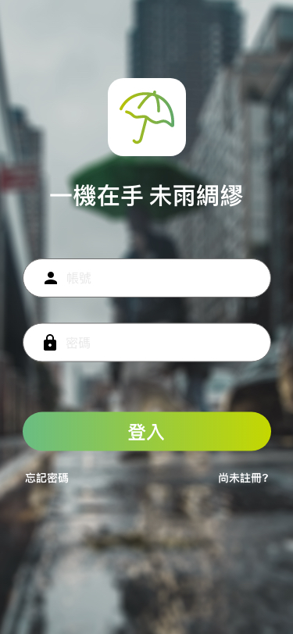
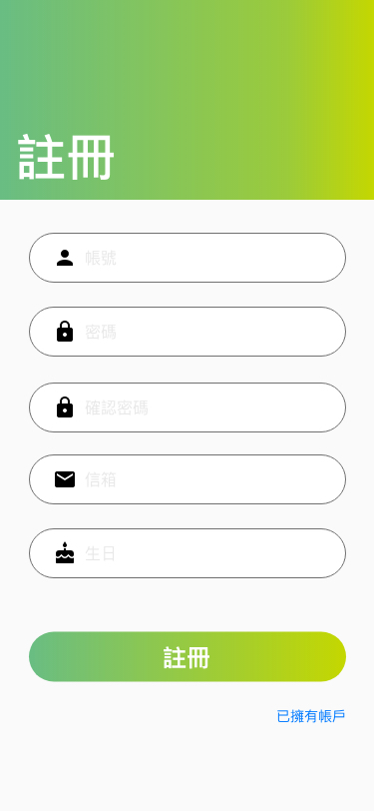
登入.註冊
10

Slide 18
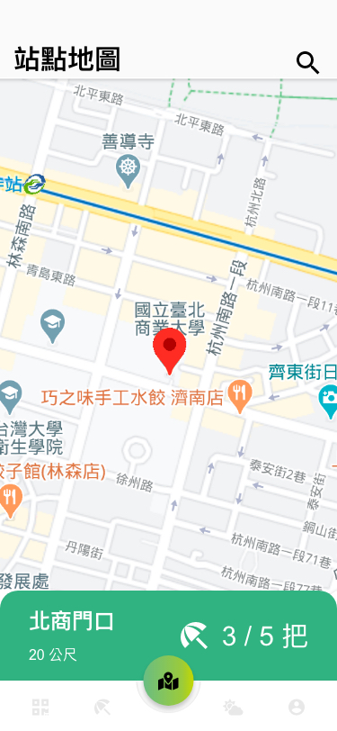
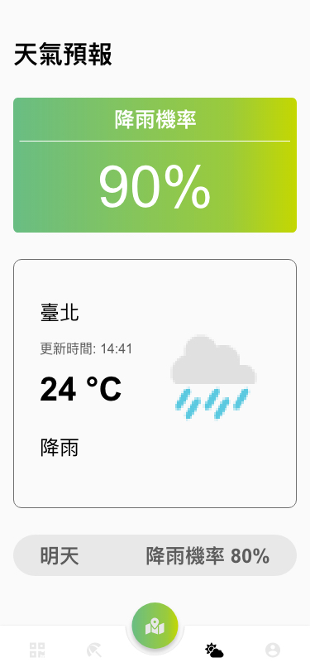
站點地圖
11

Slide 19
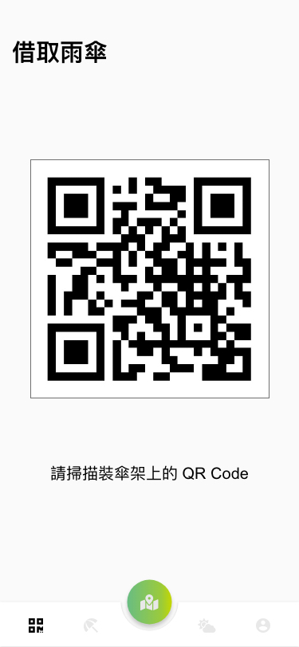
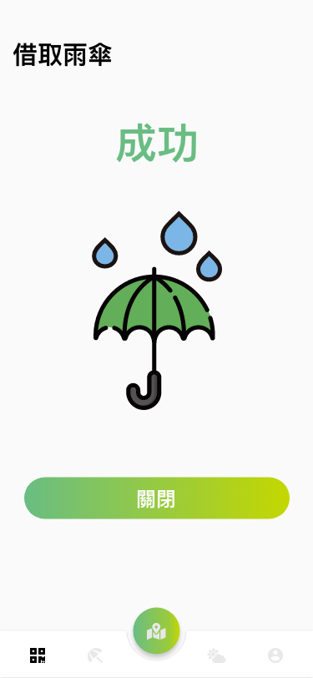
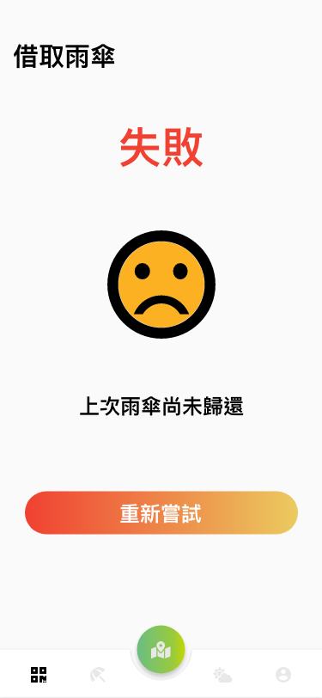
借取雨傘
12

Slide 20
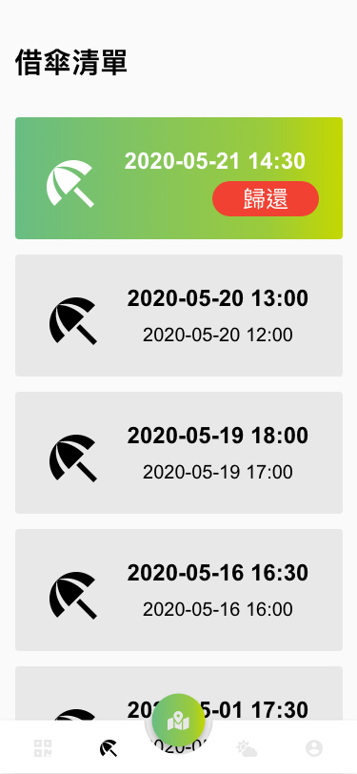
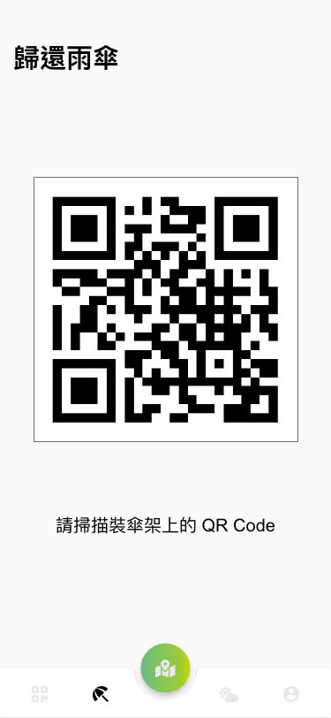
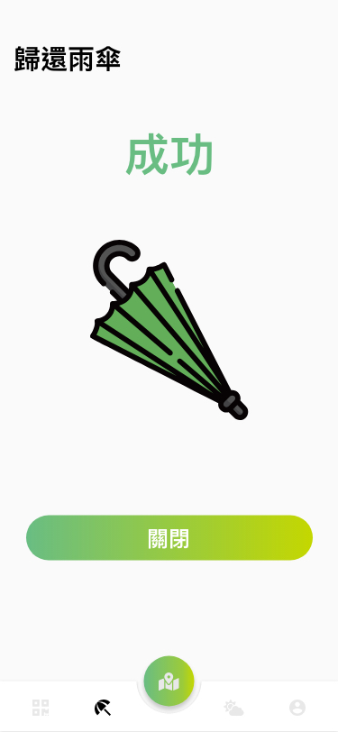
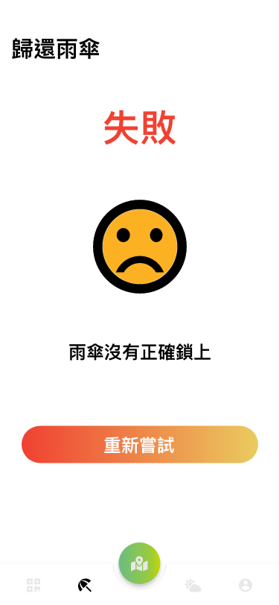
歸還雨傘
13

Slide 21
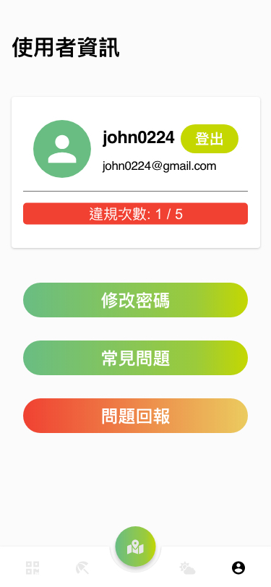
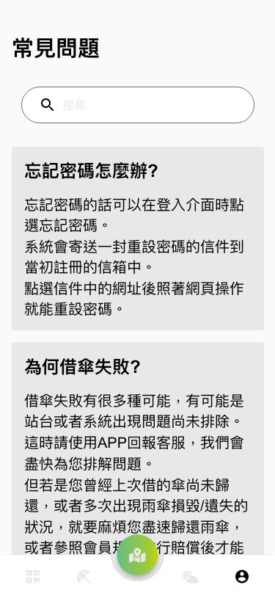
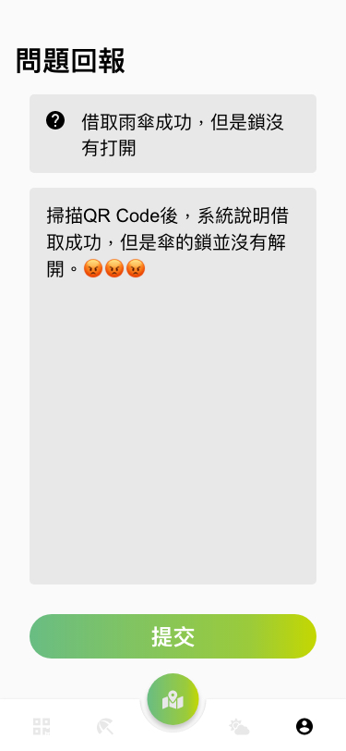
其他
14

Slide 22
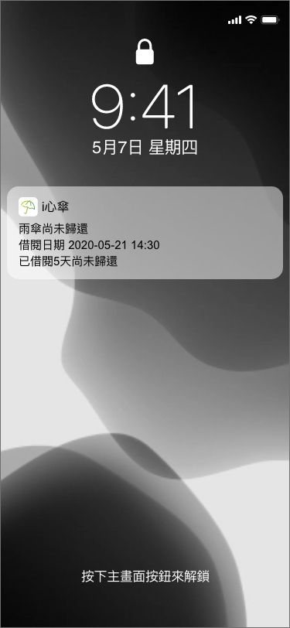
推播
15

Slide 23
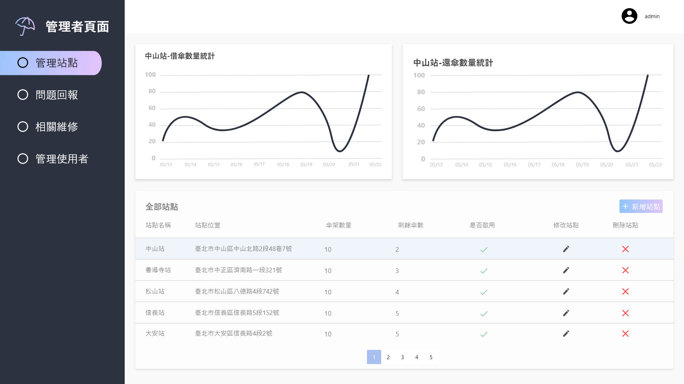
管理者頁面
16

Slide 24
06
預期成果
Expected Results

Slide 25
預期成果
共享帶動環保
生活更便利
蒐集資料
17

Slide 26
END

Slide 27
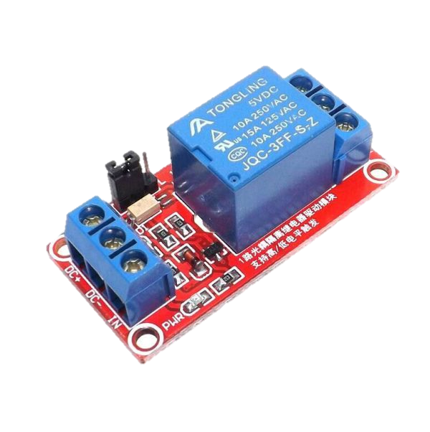
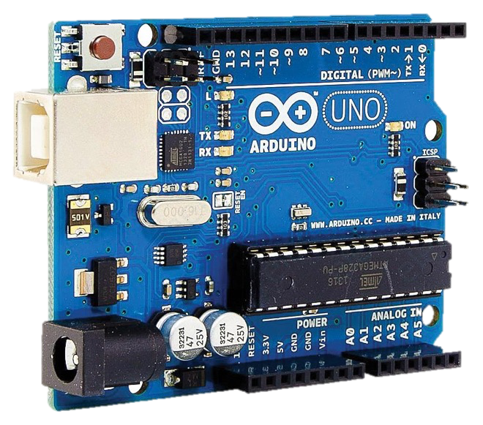
硬體
單晶片
繼電器

Slide 28
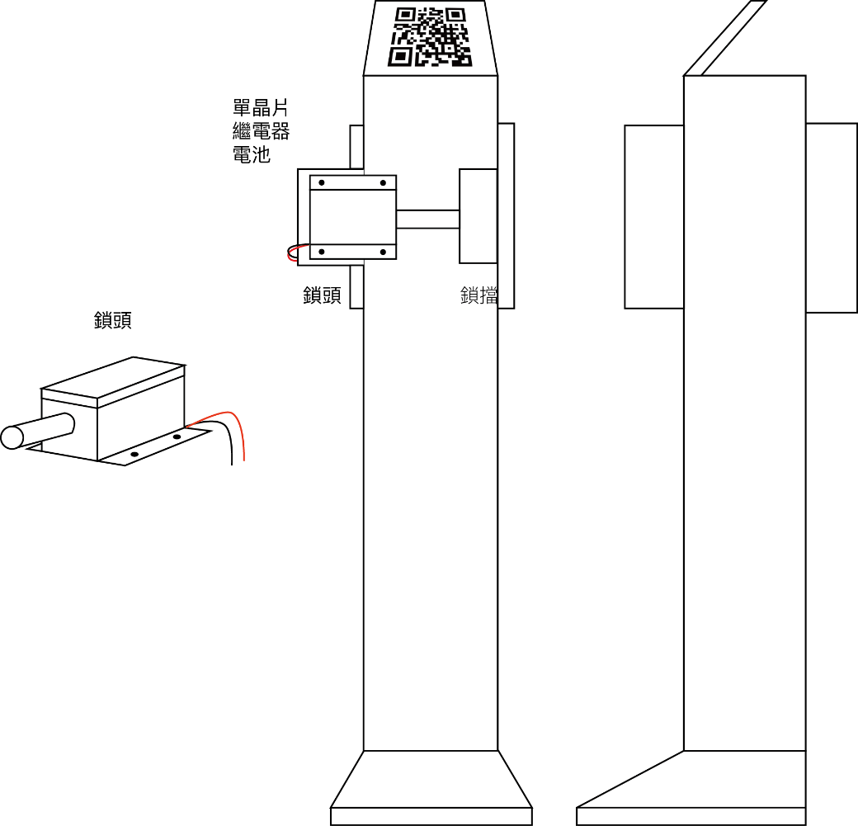
傘架示意圖

Slide 29
懲罰機制
違規行為 | 懲罰內容
逾期未還 | 逾期三次者予以封鎖7天處分 逾期六次者予以封鎖14天處分 逾期九次者予以封鎖24天處分 逾期超過十次(含)者予以封鎖30天處分
雨傘遺失 | 遺失雨傘者予以封鎖30天處分

Slide 30
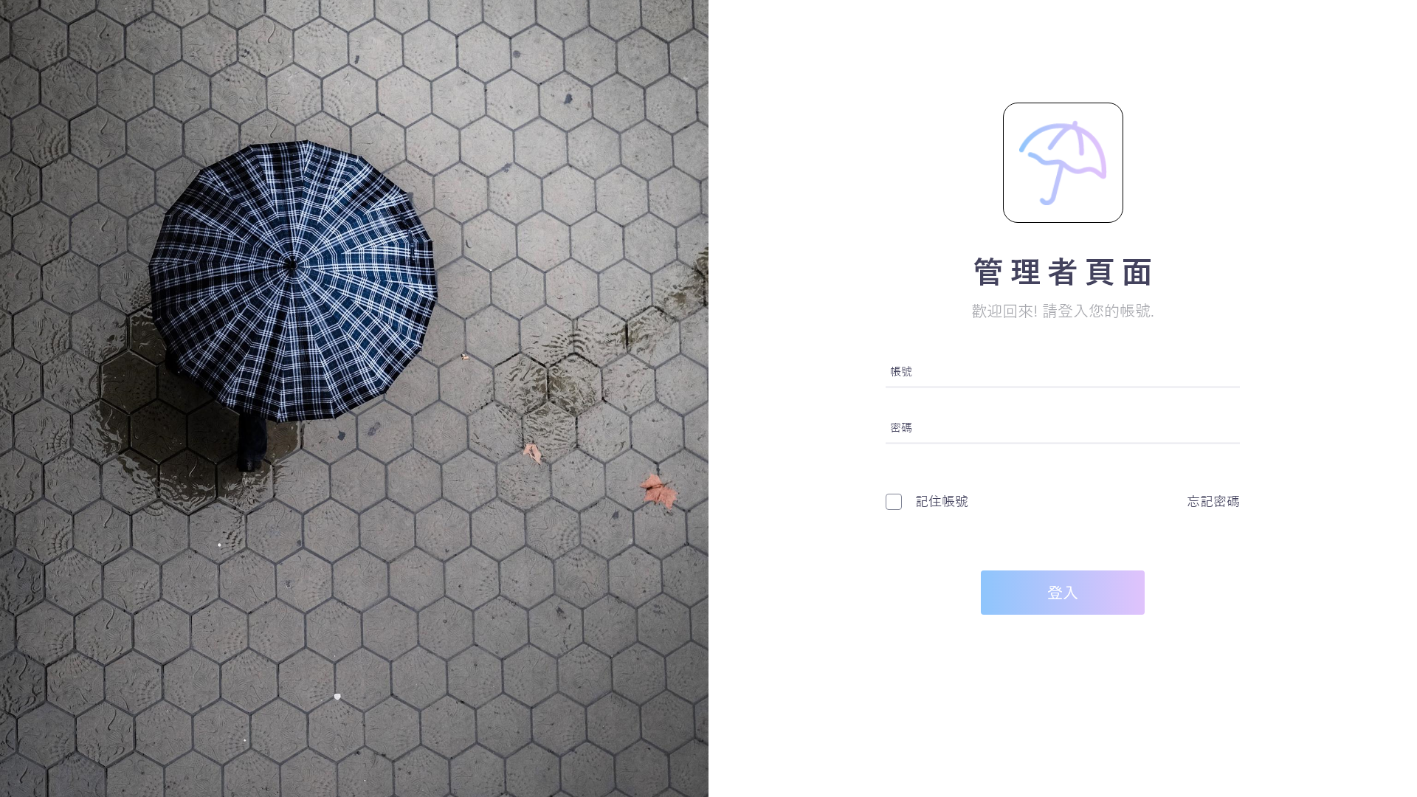
管理者頁面 – 登入

Slide 31
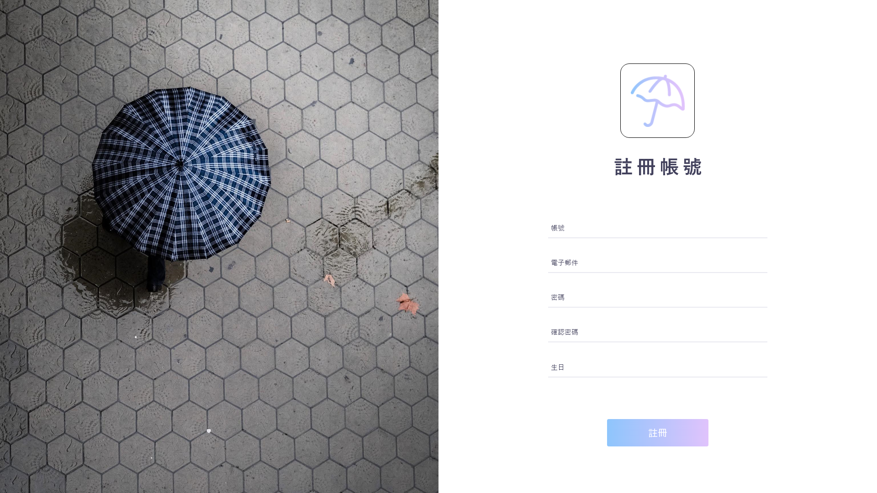
管理者頁面 – 註冊

Slide 32
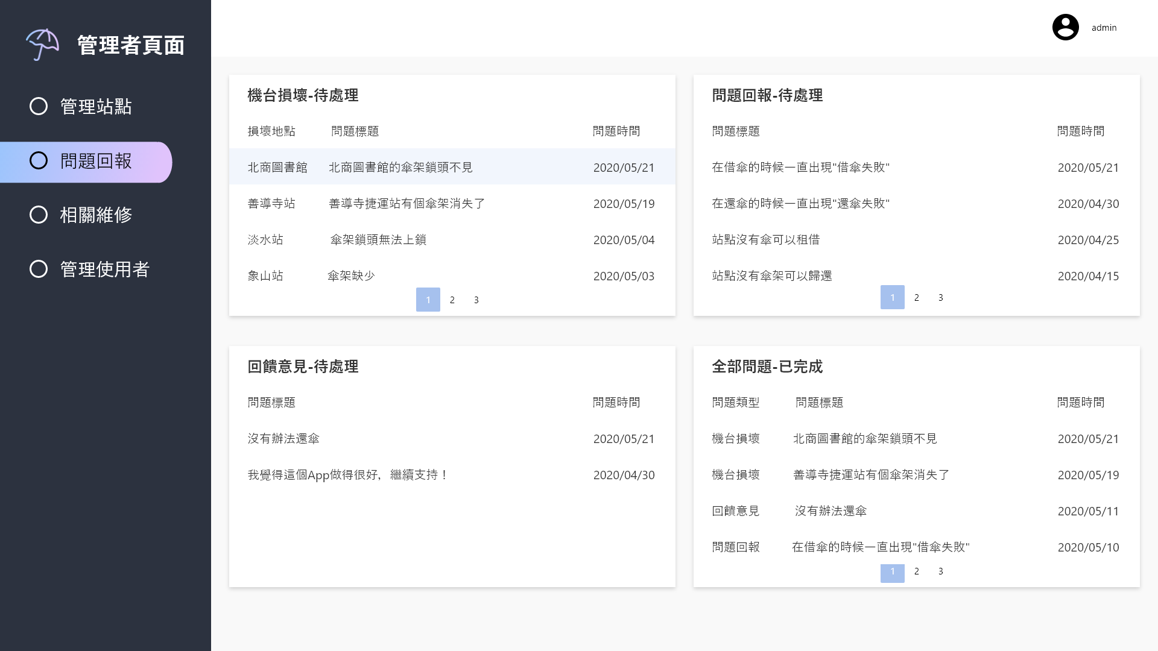
管理者頁面 – 問題回報

Slide 33
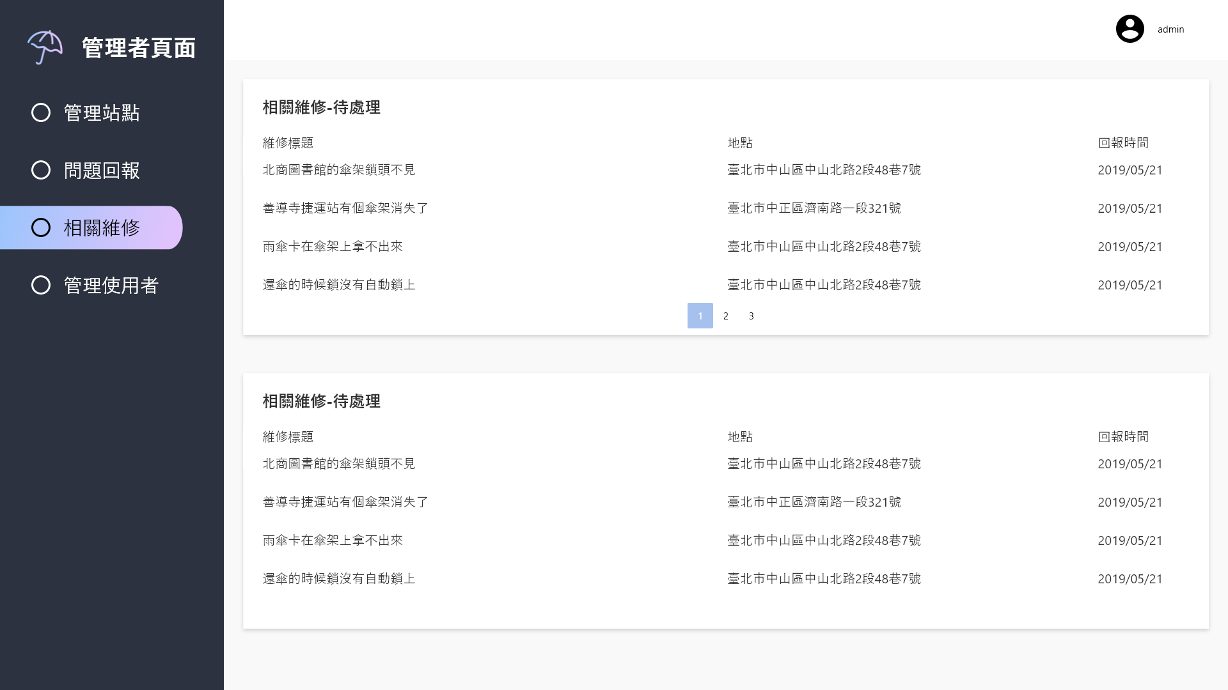
管理者頁面 – 相關維修

Slide 34
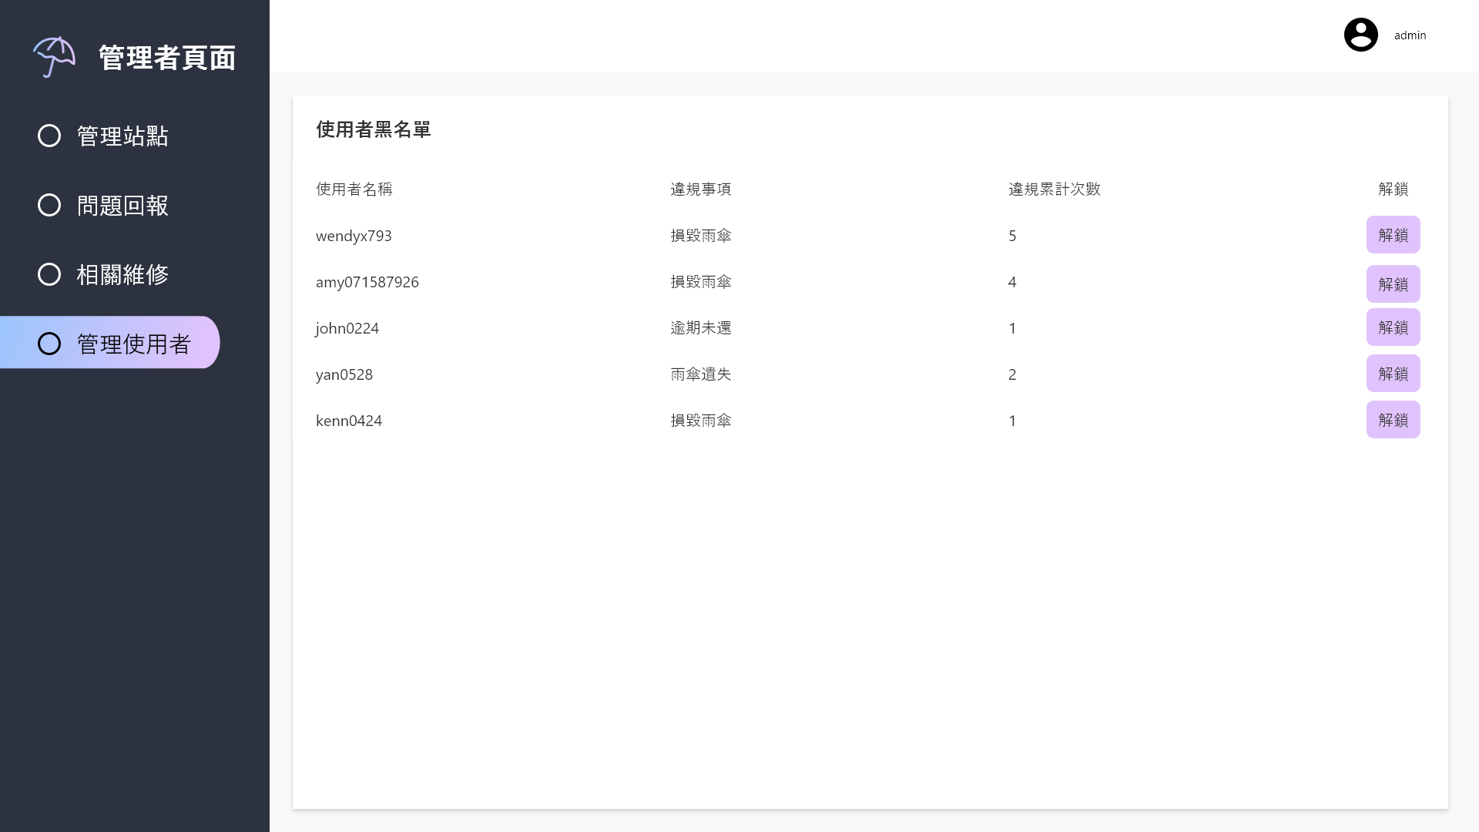
管理者頁面 – 管理使用者

Slide 35
分工
 |  | 黃峻彥 | 詹壹婷 | 李恩瑋 | 吳宇量
企劃 | 主題構想 | ● |  |  | ○
 | 需求功能分析 | ○ |  | ○ | ●
 | 系統分析 | ○ |  |  | ○
美術 | 介面設計 | ● | ○
 | Logo設計 | ●
系統 | 網頁設計 |  | ●
 | 前端開發 |  | ●
 | 後端開發 |  |  | ●
 | 資料庫建置 |  |  | ●
 | 伺服器架設 |  |  | ●
 | APP設計 | ●
 | 硬體製作 |  |  |  | ●
報告 | 文件撰寫 | ● |  |  | ○
 | 簡報製作 | ○ | ● |  | ○
●：主要負責
○：協助

